Slide 1
PODSUMOWANIE MIKROPROJEKTU PN.: „Człowiek w kulturze i przyrodzie polsko-słowackiego Spisza „ ZHRNUTIE MIKROPROJECTU PN.: „Človek v kultúre a prírode poľsko- slovenského Spiša”

Slide 2
Gmina Łapsze Niżne jako Partner Wiodący oraz Spišská Stará Ves jako Partner mikroprojektu zakończyły realizację zadania pn.: „Człowiek w kulturze i przyrodzie polsko-słowackiego Spisza „ w ramach: Osi priorytetowej Ochrona i rozwój dziedzictwa przyrodniczego i kulturowego obszaru pogranicza

Slide 3
Mikroprojekt współfinansowany ze środków
Europejskiego Funduszu Rozwoju Regionalnego
Program Interreg V-A Polska - Słowacja 2014 - 2020

Slide 4
WARTOŚĆ PROJEKTU:
CAŁKOWITE KOSZTY KWALIFIKOWALNE: 73.720,05 EUR
DOFINANSOWANIE DLA MIKROPROJEKTU NIE WIĘCEJ NIŻ:
62.662,03 EUR
(NIE WIĘCEJ NIŻ 85% CAŁKOWITYCH KOSZTÓW KWALIFIKOWALNYCH)

Slide 5
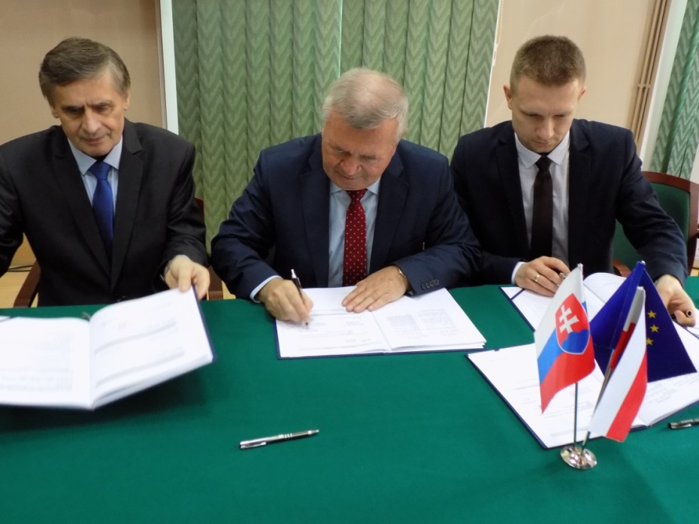
OKRES REALIZACJI
PODPISANIE UMOWY O DOFINANSOWANIE MIKROPROJEKTU
MIAŁO MIEJSCE W DNIU: 20 KWIETNIA 2017R.
ZAKOŃCZENIE MIKROPROJEKTU: MARZEC 2018R.

Slide 6
Partnerem Wiodącym jest Gmina Łapsze Niżne, Partnerem mikroprojektu jest Spišská Stará Ves
Gmina Łapsze Niżne
Spišská Stará Ves

Slide 7
Informacje o mikroprojekcie na stronach www
Partner wiodący:
https://www.lapszenizne.pl/node/1961
Partner mikroprojektu:
http://www.spisskastaraves.sk/clovek-v-kulture-a-prirode-polsko-slovenskeho-spisa-0/

Slide 8
Wspólna realizacja mikroprojektu
Realizacja wszystkich zaplanowanych działań będzie opierać się na ścisłej współpracy, aktywności i zaangażowaniu partnerów.
Spoločná realizácia mikroprojektu
Realizácia všetkých plánovaných aktivít sa bude opierať o úzku spoluprácu, aktivitu a angažovanosť partnerov.

Slide 9
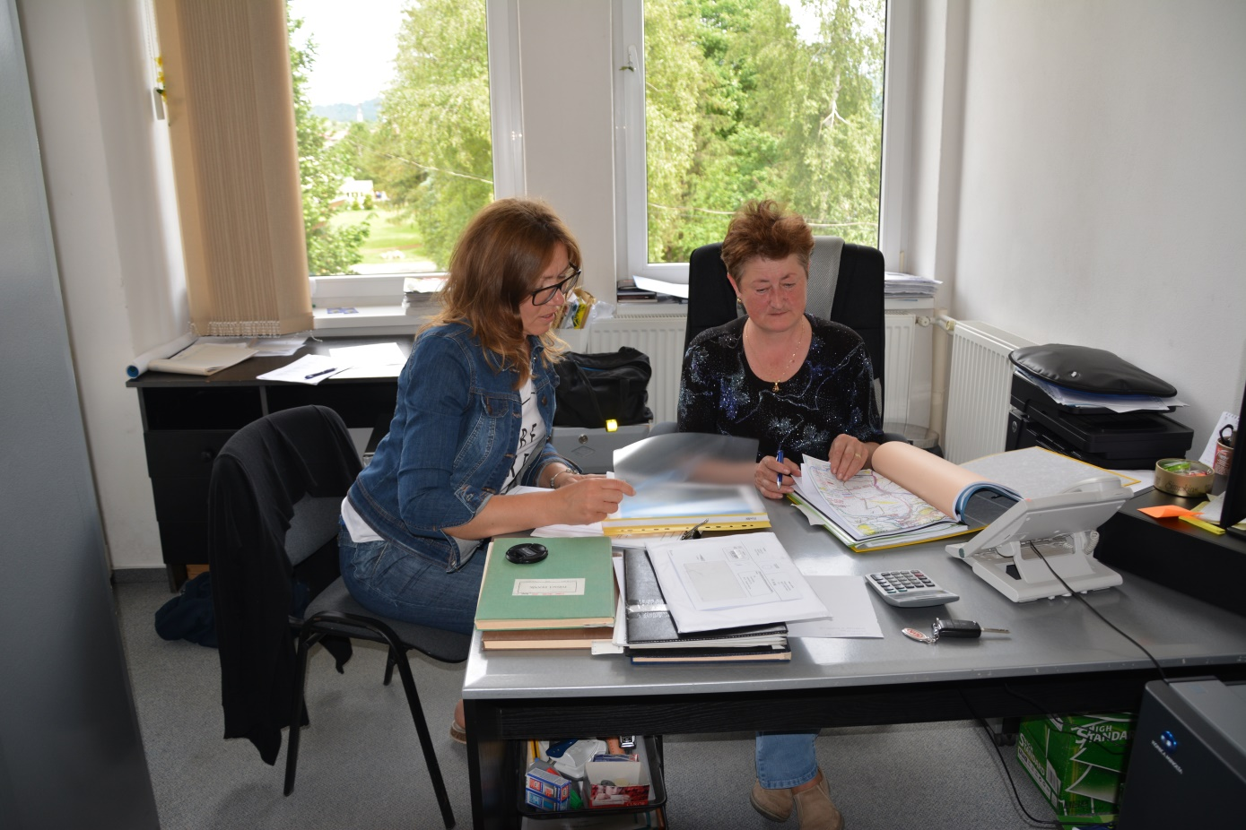
Spotkania partnerów

Slide 10
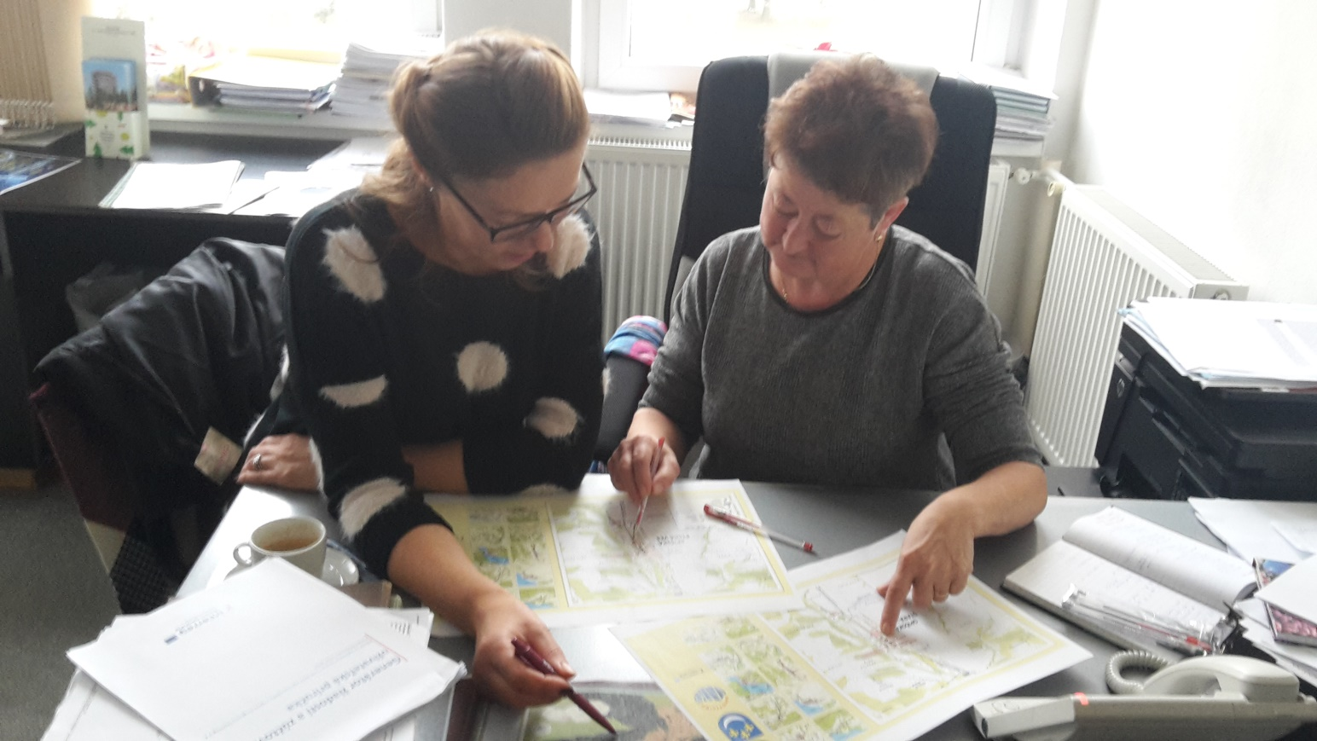
Spotkania partnerów

Slide 11
Projekt ma za zadanie ochronę dziedzictwa duchowego, spuścizny przodków, które należy pielęgnować i promować.
Wydana publikacja pozwoli na poznanie i ochronę tożsamości ludowej kultury obszaru pogranicza, a także na akceptację i zrozumienie dla dawnych zwyczajów i tradycji.
Uzupełnieniem ochrony dziedzictwa duchowego regionu będzie ochrona dziedzictwa kulturowego i przyrodniczego.

Slide 12
Úlohou projektu je ochrana kultúrneho dedičstva, dedičstva predkov, o ktoré sa treba starať a prezentovať.
Vydaná publikácia umožní poznanie a ochranu totožnosti ľudovej kultúry terénu pohraničia ako aj akceptáciu a pochopenie dávnych zvykov a tradícií.
Doplnením ochrany kultúrneho dedičstva regiónu bude aj ochrana prírodneho dedičstva

Slide 13
Cel ogólny mikroprojektu
Prezentacja przez partnerów wartości i tradycji kulturowych oraz możliwości turystycznych w regionie poprzez wspólne opracowanie, wdrożenie zadań mikroprojektu ma na celu dotarcie do coraz większej liczby odwiedzających i mieszkańców.

Slide 14
Hlavný cieľ mikroprojektu
Účelom prezentácie cez partnerov kultúrnych hodnôt a tradícií ako aj turistických možnosti regiónu cez spoločné vypracovanie, uvedenie úloh mikroprojektu je jeho dostanie sa k čoraz väčšiemu počtu hostí a miestnych obyvateľov.

Slide 15
Cele szczegółowe mikroprojektu
Upowszechnienie, wskazanie lokalizacji wśród mieszkańców i turystów miejsc nieznanych, a bezcennych pod względem kulturowym i przyrodniczym.
Wzrost atrakcyjności i konkurencyjności obszaru pogranicza.
Nawiązywanie i wzmocnienie bezpośrednich kontaktów pomiędzy polską i słowacką społecznością na terenach przygranicznych, tworzenie bazy dla kolejnych projektów w przyszłości.

Slide 16
Špecifické ciele mikroprojektu
1. Spopularizovanie, ukázanie lokalizácií miestnym obyvateľom a turistom neznámych, drahocenných kultúrnych a prírodných miest.
2. Rast atraktivity a konkurenčnosti územia pohraničia.
3. Nadviazanie a posilnenie priamych kontaktov medzi poľskou a slovenskou spoločnosťou na prihraničných územiach, vytváranie základne pre ďalšie projekty v budúcnosti.

Slide 17
DZIAŁANIA
PARTNERA WIODĄCEGO

Slide 18
Wykonanie plakatu promującego
mikroprojekt

Slide 19
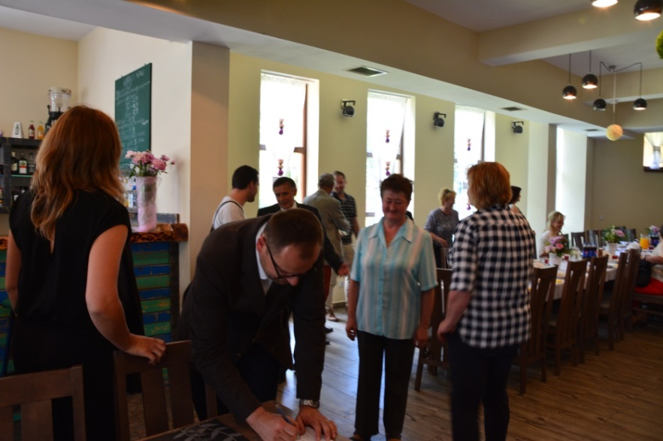
W dniu 12 czerwca odbyła się
KONFERENCJA NA ROZPOCZĘCIE MIKROPROJEKTU

Slide 20
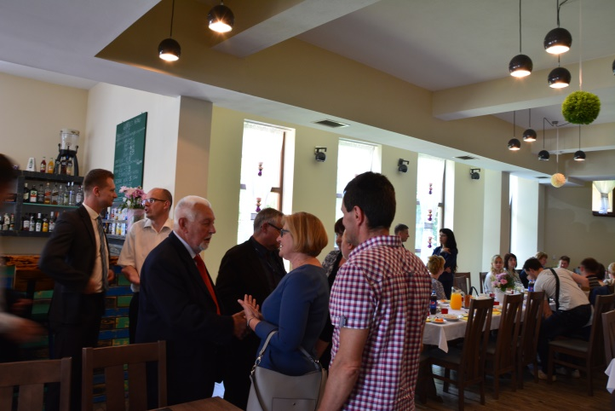
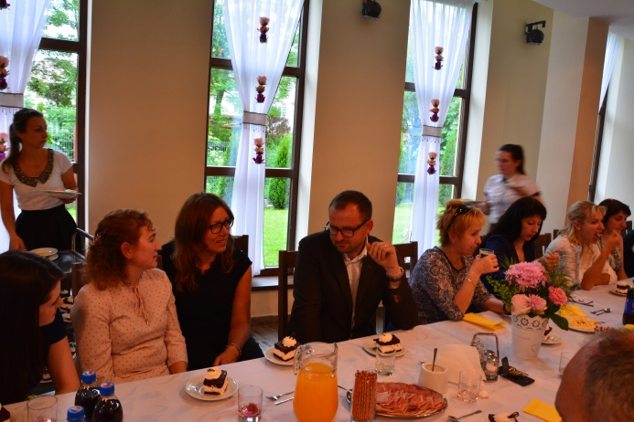
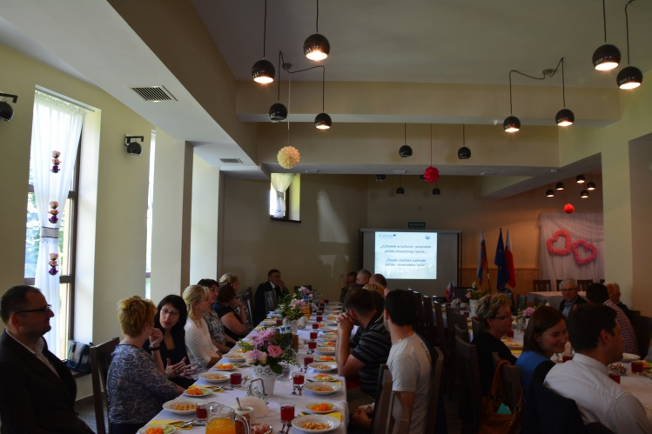
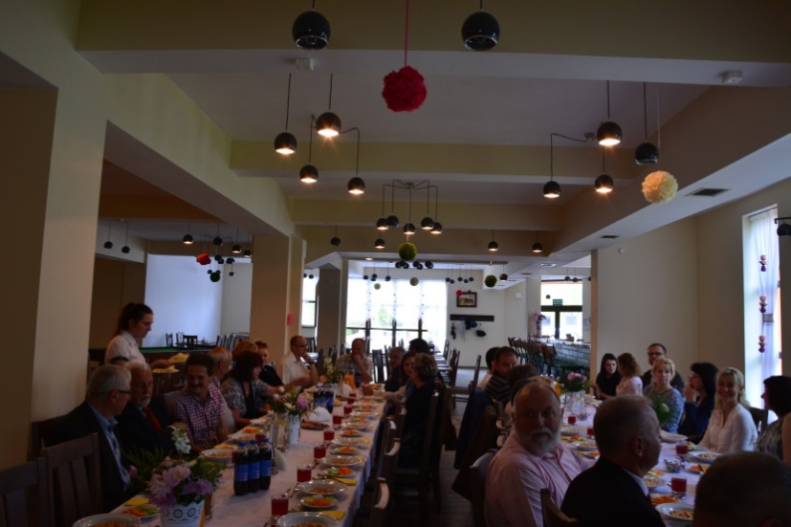

Slide 21
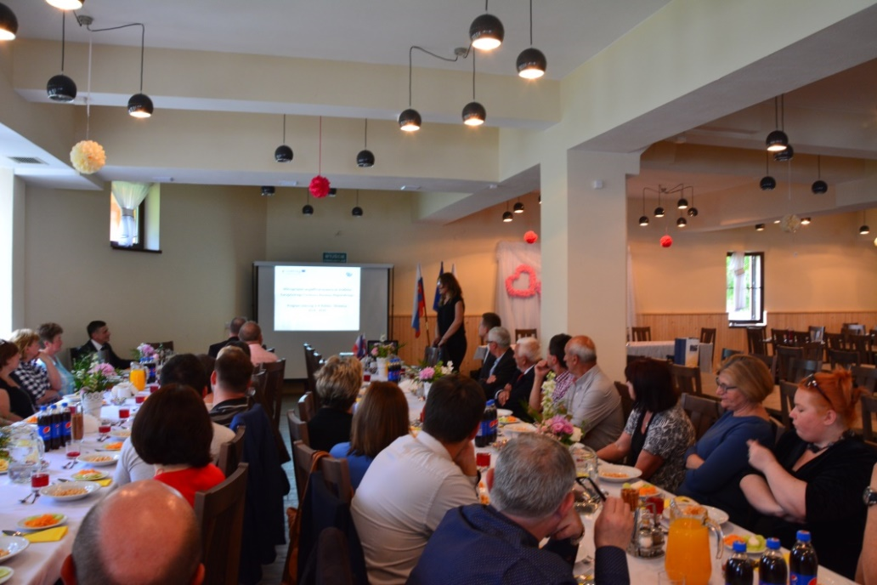
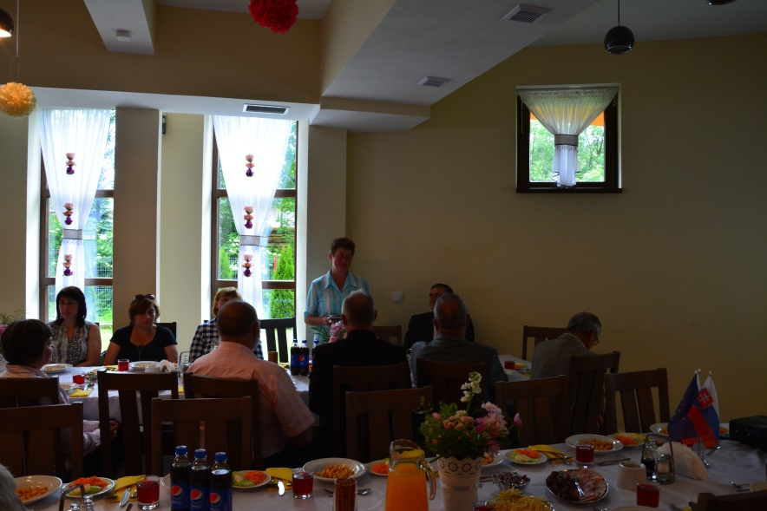

Slide 22
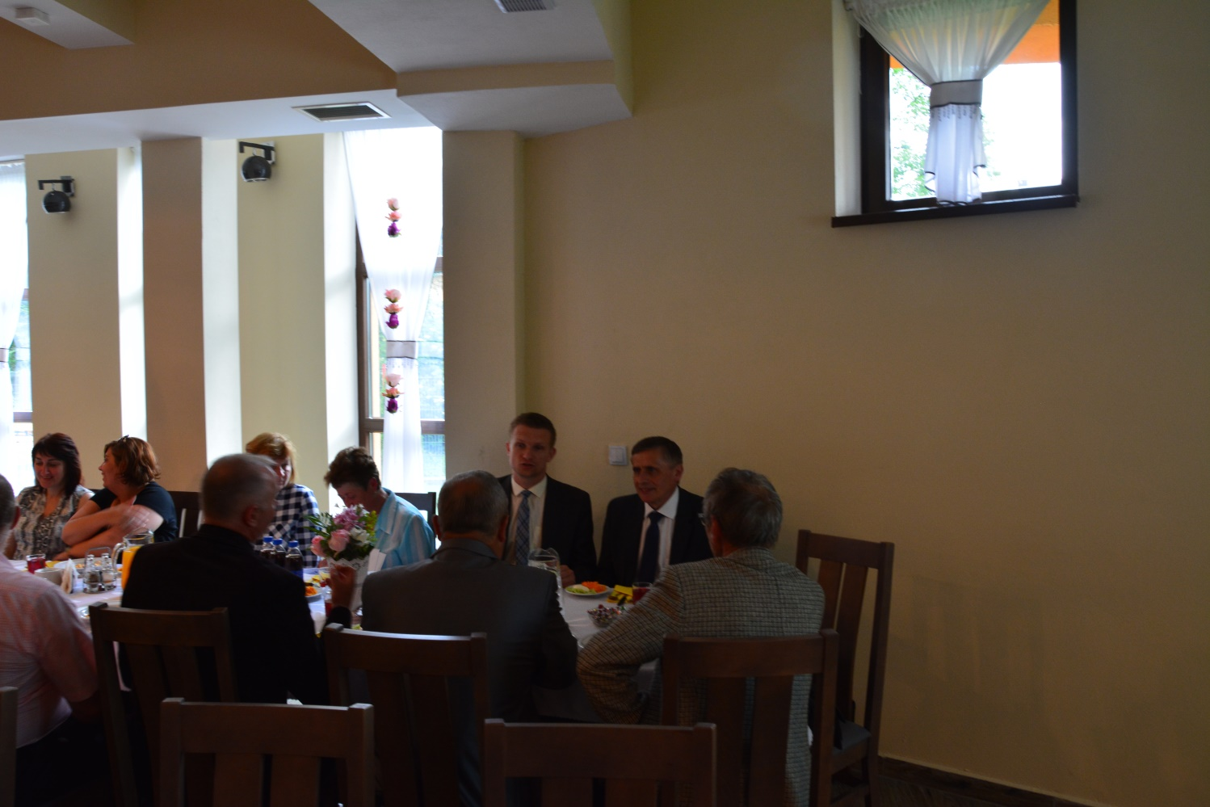

Slide 23
Umowy i zlecenia zawarte przez PW z Wykonawcami
w ramach mikroprojektu:
Umowa na pełnienie funkcji koordynatora projektu.
Usługa na opracowanie merytoryczne i graficzne tablic informacyjnych i panoramicznych.
Umowa na Zamówienie pn.: „Wykonanie parkingu – miejsca postojowego do 5 stanowisk”.
Umowa na Zamówienie pn.: „Budowa platformy widokowej oraz wykonanie i montaż obiektów małej architektury”.
Zlecenie na Zamówienie pn.: „Dostawa panoramicznej lunety widokowej w ilości 2 sztuk”.

Slide 24
Dotychczasowa promocja mikroprojektu pn.:
„Człowiek w kulturze i przyrodzie polsko-słowackiego Spisza”
Informacje o projekcie dostępne na stronach:
https://www.lapszenizne.pl/node/1960
https://www.lapszenizne.pl/sites/default/files/r.dolata/2017/wie%C5%9B%C4%87i%20z%20dziedzin/Kwartalnik%202-2017.pdf
https://www.lapszenizne.pl/aktualnosci/podpisano-mikroprojekt-pn-czlowiek-w-kulturze-i-przyrodzie-polsko-slowackiego-spisza
http://www.pwt.euroregion-tatry.eu/aktualnosc/informacja-dot-realizacji-czesci-zadania-okreslonego-mikroprojektem-pn-quotczlowiek-w-przyrodzie-i-kulturze-polsko-slowackiego-spiszaquot
http://podhale24.pl/aktualnosci/artykul/50556/Podpisano_umowy_o_dofinansowanie_mikroprojektow.html

Slide 25
DZIAŁANIA
PARTNERA MIKROPROJEKTU

Slide 26
DZIAŁANIA PARTNERA MIKROPROJEKTU
1.Udział w konferencji otwarcia
2. Opracowanie i realizacja zamówienia publicznego, celem wyboru wydawcy publikacji
3. Podpisanie umowy z wybranym oferentem
4. Spotkanie robocze z wydawcą publikacji
5. Spotkanie robocze z partnerem projektu, wykonawcą wydawcy, liderami zespołów folklorystycznych i grupami na temat koncepcji nowo przygotowanej publikacji
6. Przygotowywanie dokumentów do zamówienia publicznego na nośnik CD
7. Nagrywanie płyty CD
8. Współpraca przy zbieraniu zdjęć do publikacji

Slide 27
NAGRYWANIE PŁYTY CD
PRZEZ PARTNERA MIKROPROJEKTU

Slide 28
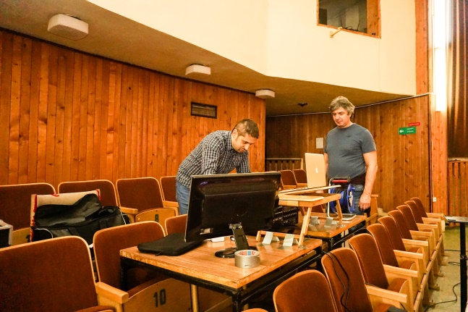
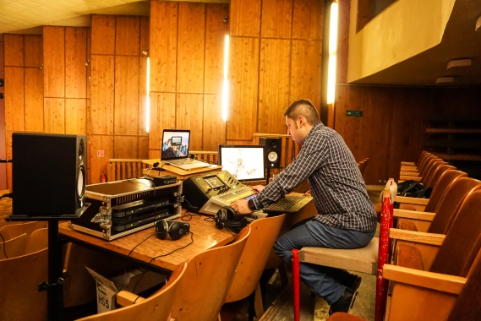
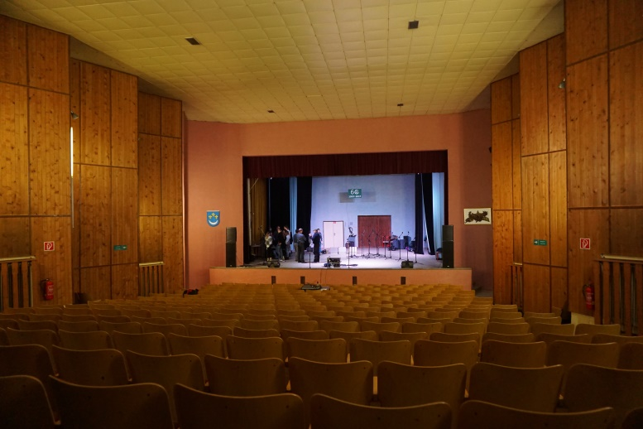

Slide 29
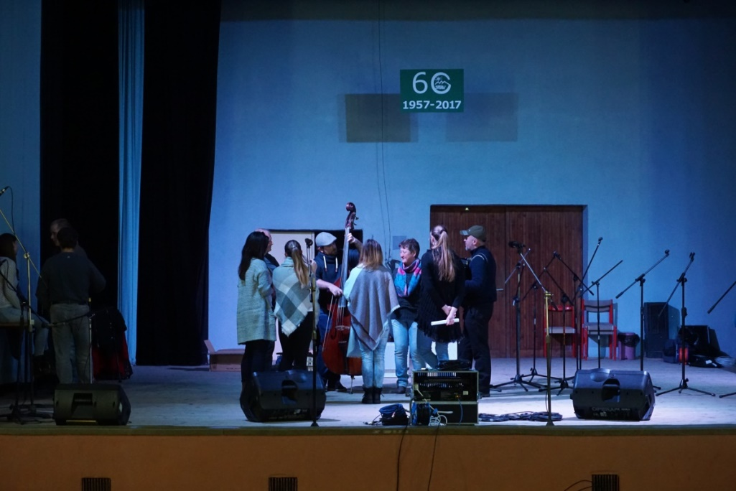

Slide 30
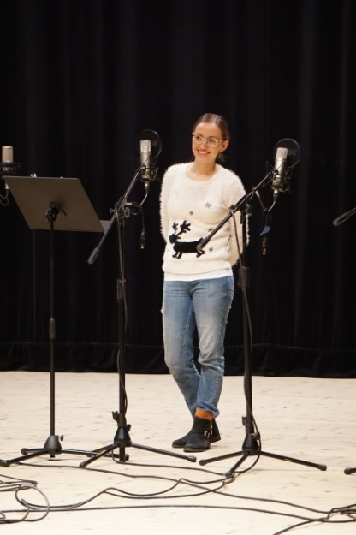
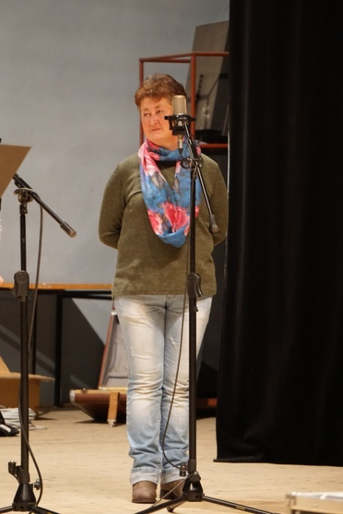
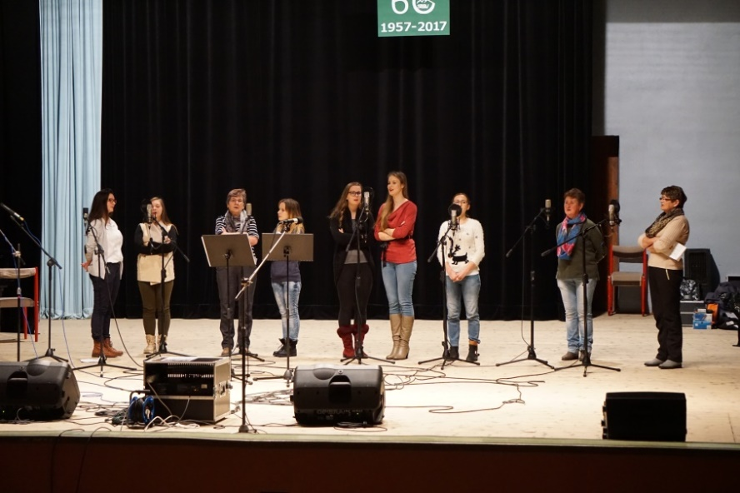

Slide 31
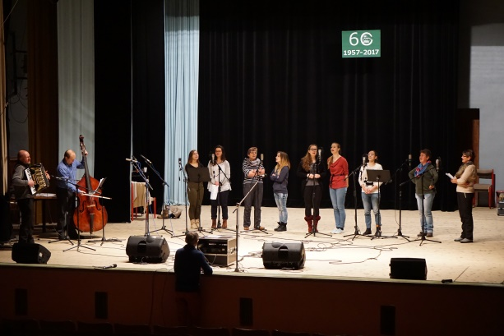

Slide 32
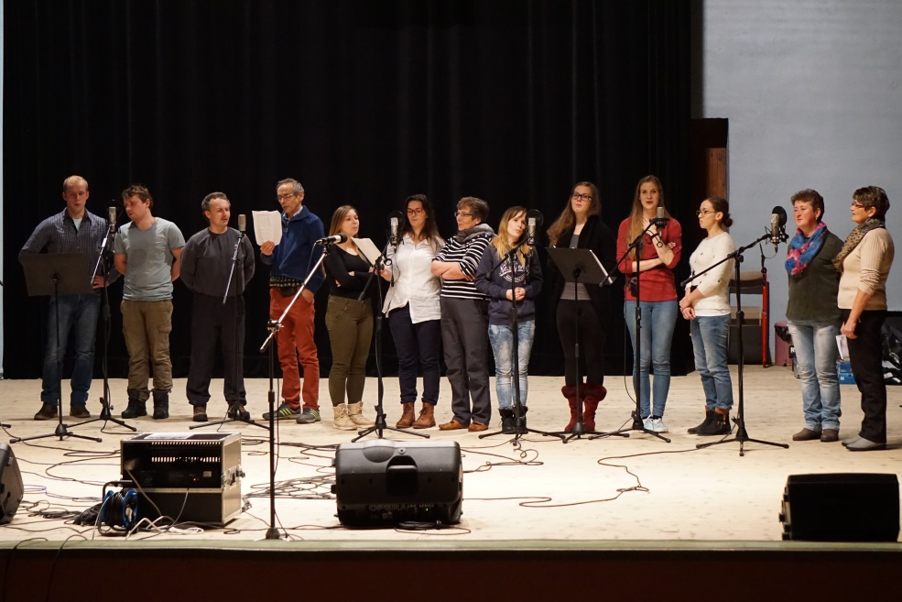

Slide 33
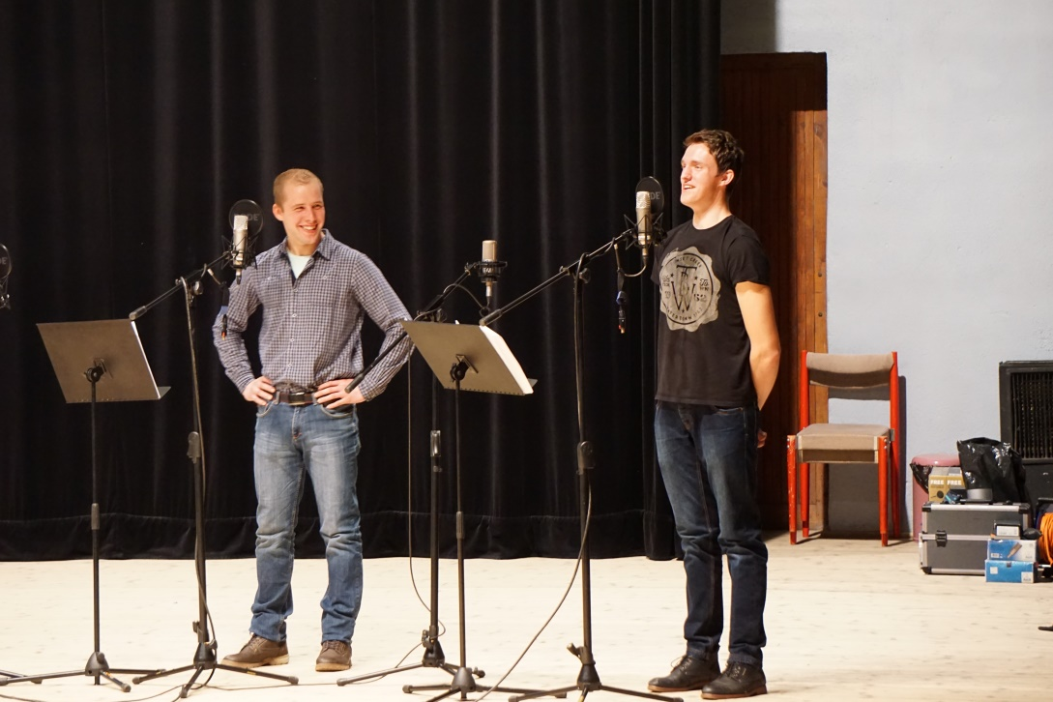

Slide 34
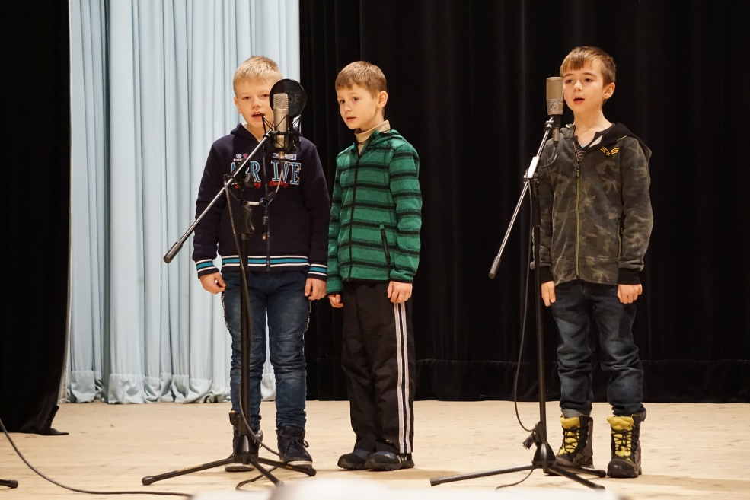

Slide 35
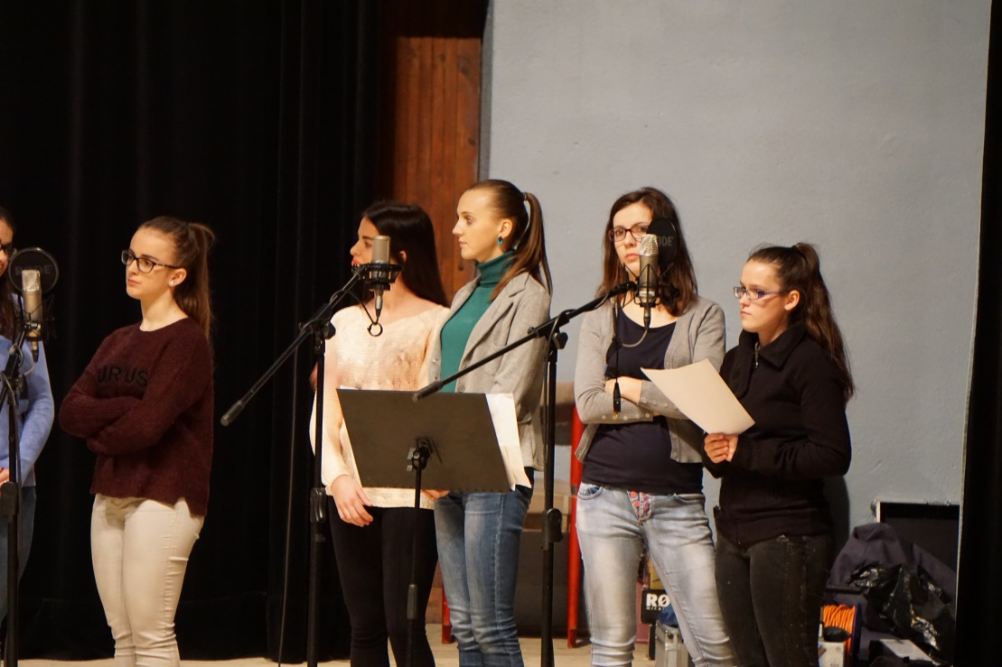

Slide 36
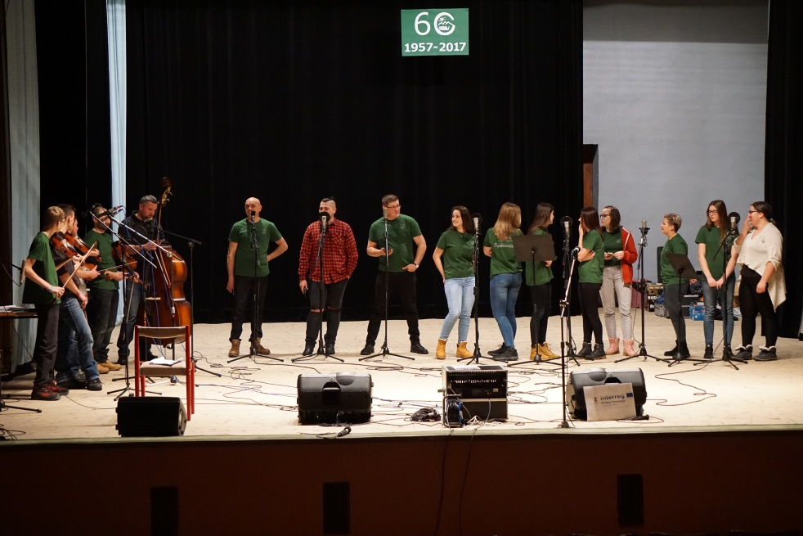

Slide 38
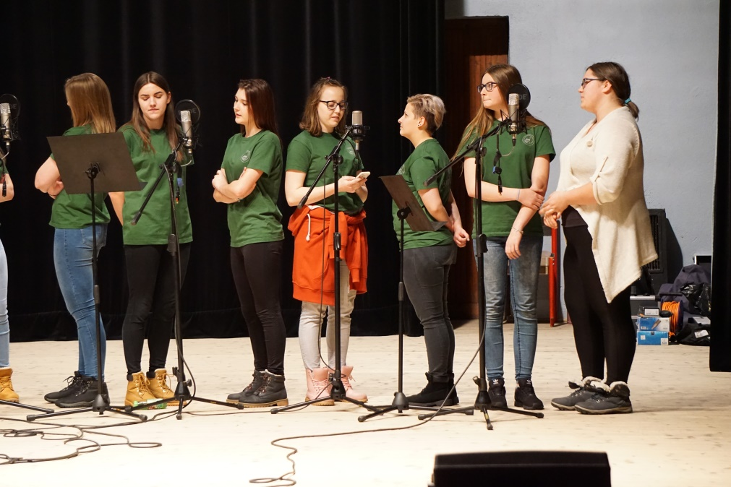

Slide 39
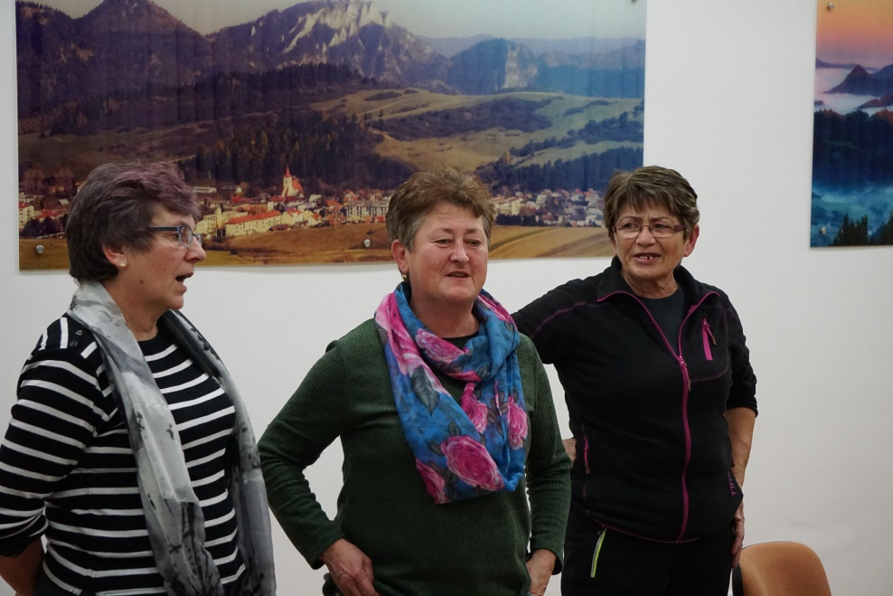

Slide 40
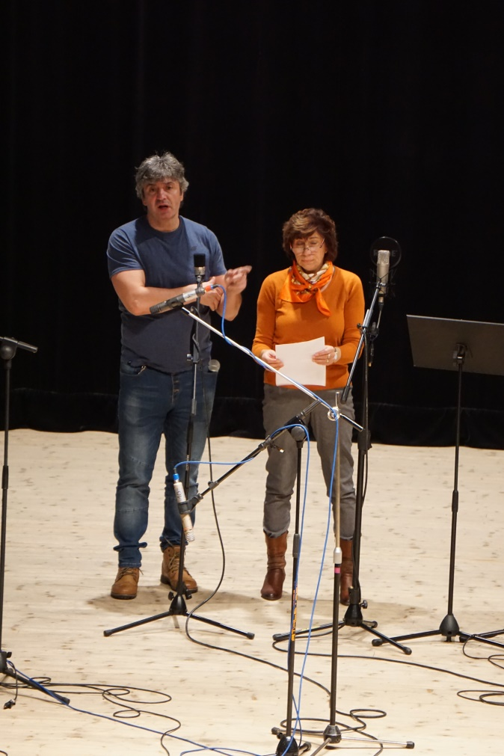

Slide 41
PUBLIKACJA

Slide 43
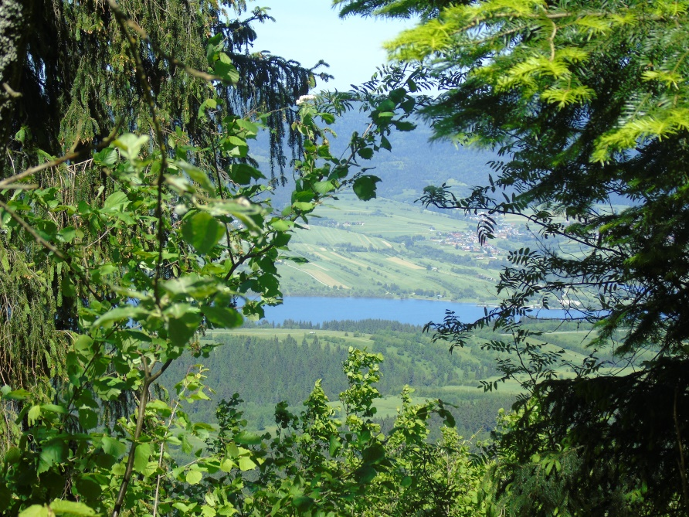
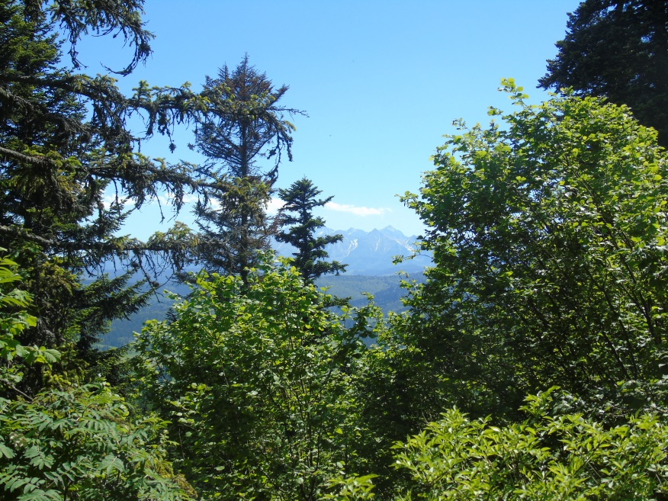
Stan przed inwestycją GÓRA ŻAR 883 m n.p.m

Slide 44
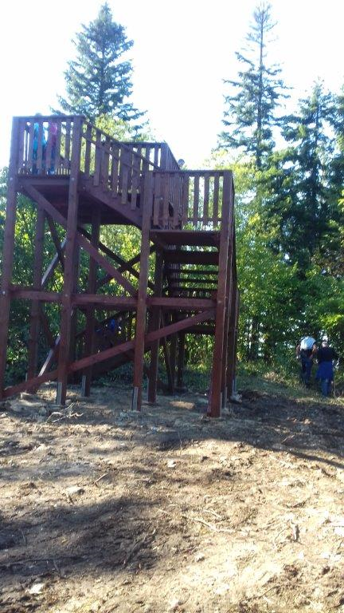
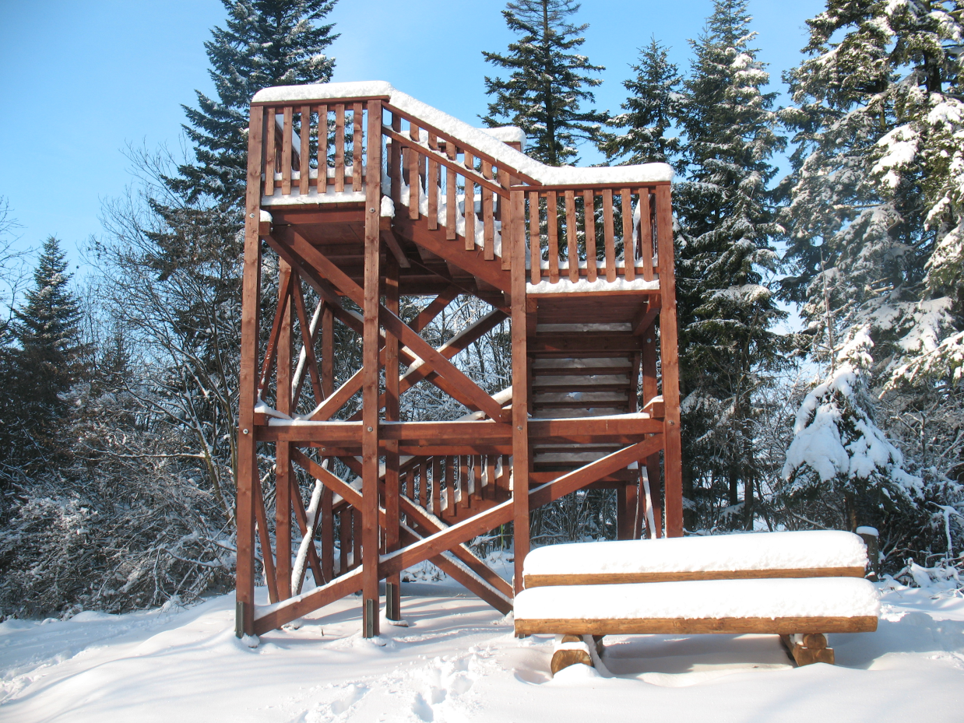
Stan po realizacji inwestycji GÓRA ŻAR 883 m n.p.m

Slide 45
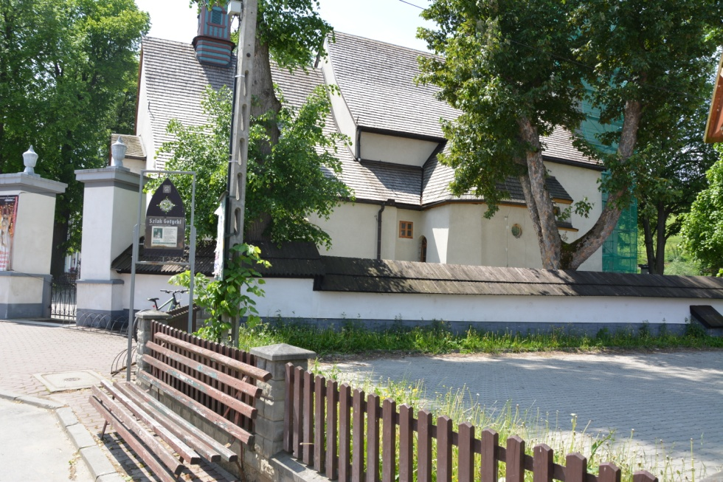
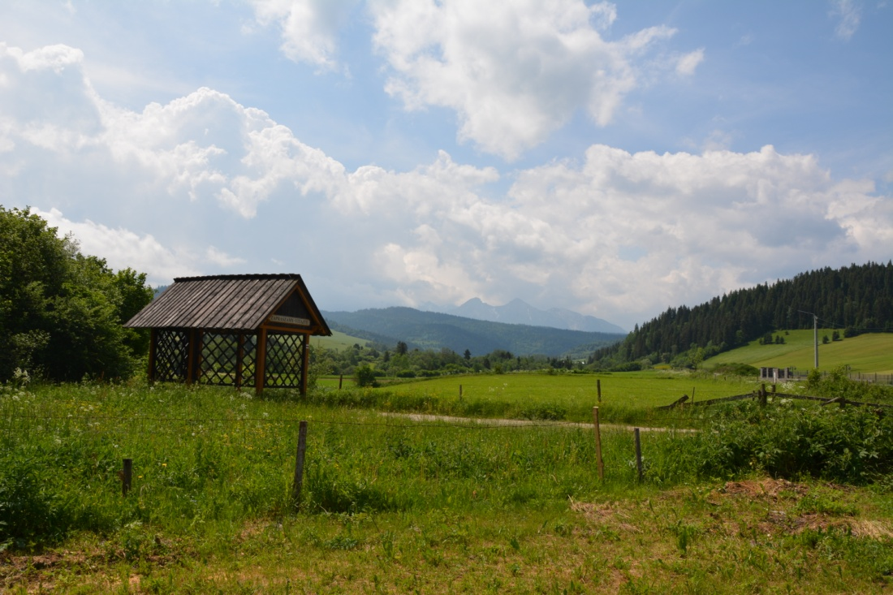
Stan przed inwestycją KACWIN

Slide 46
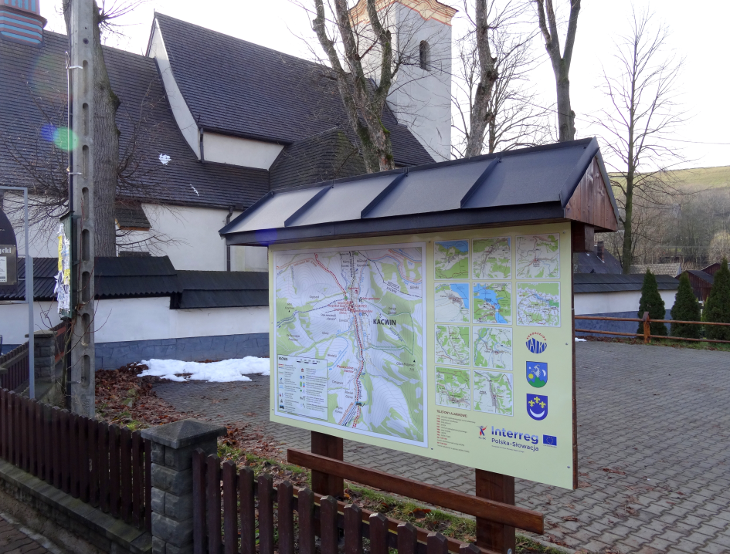
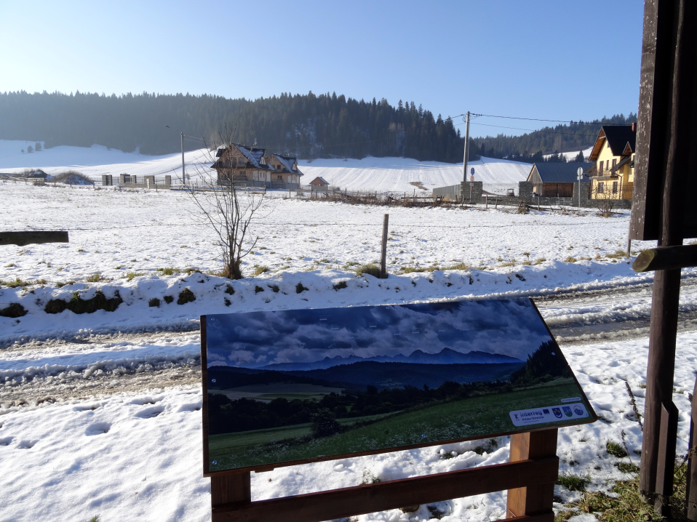
Stan po realizacji inwestycji KACWIN

Slide 47
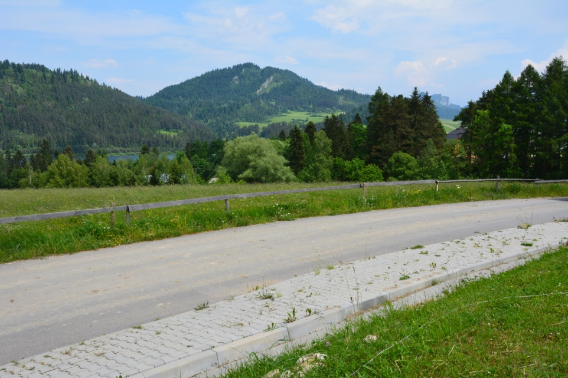
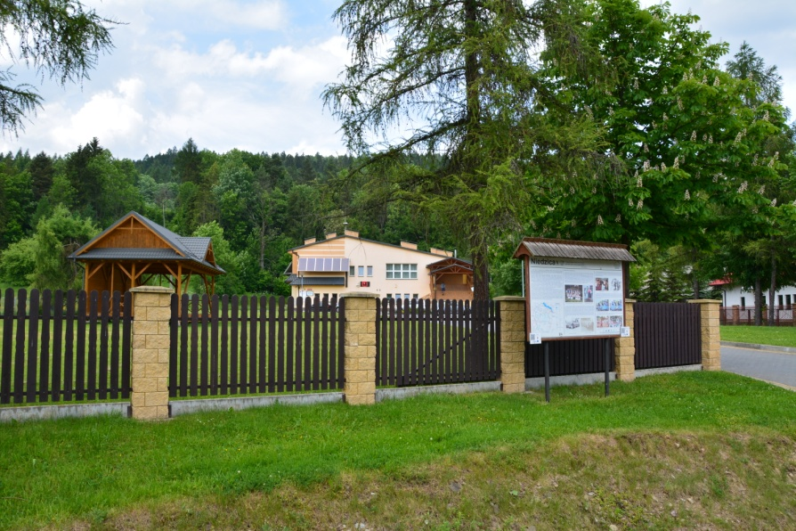
Stan przed inwestycją NIEDZICA

Slide 48
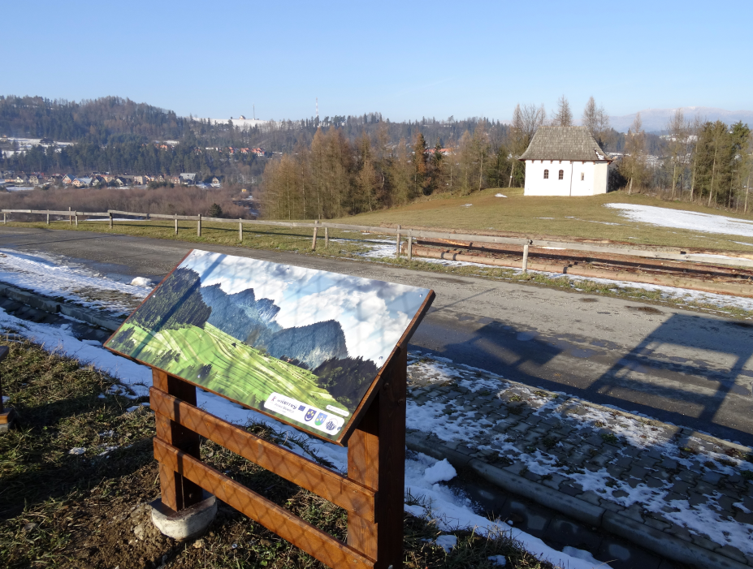
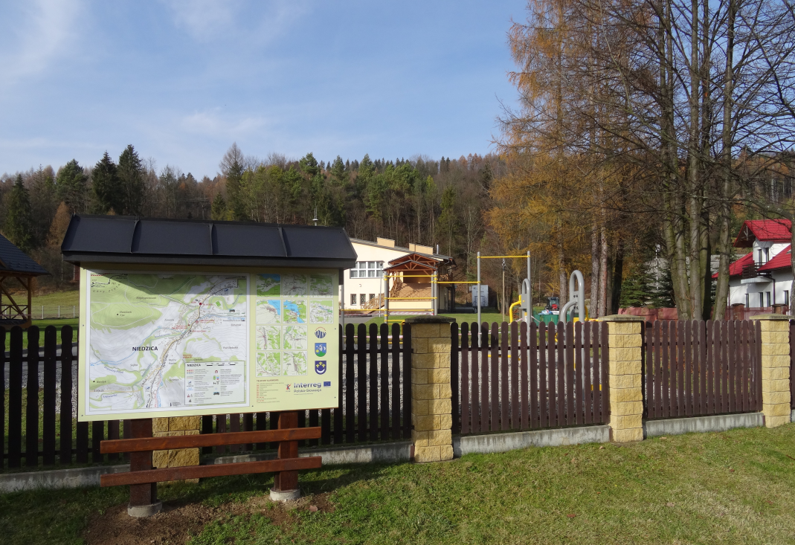
Stan po realizacji inwestycji NIEDZICA

Slide 49
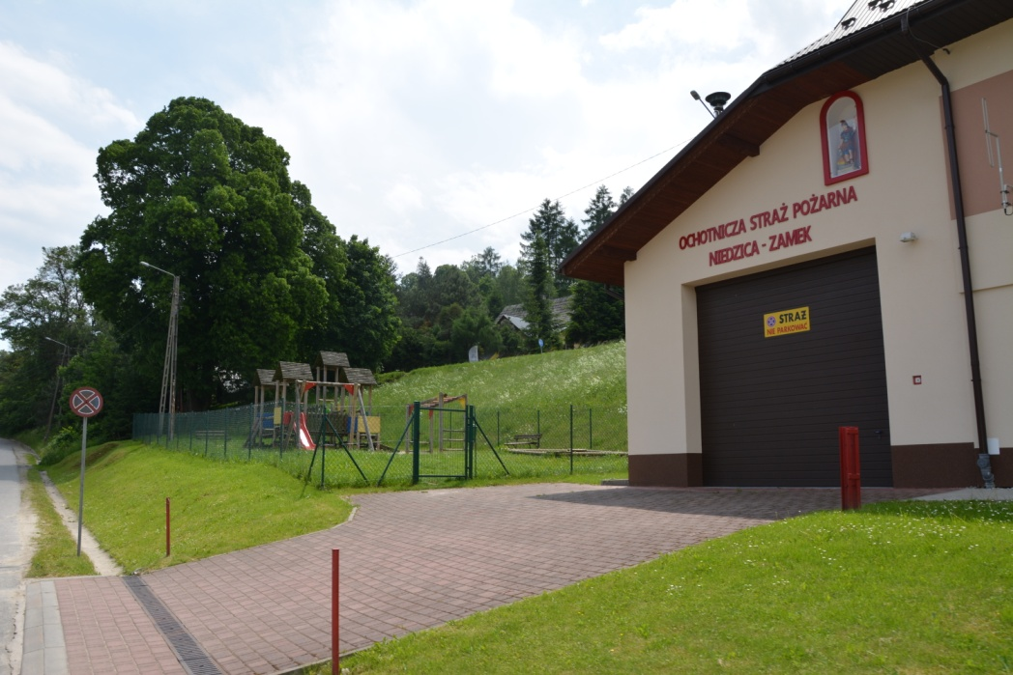
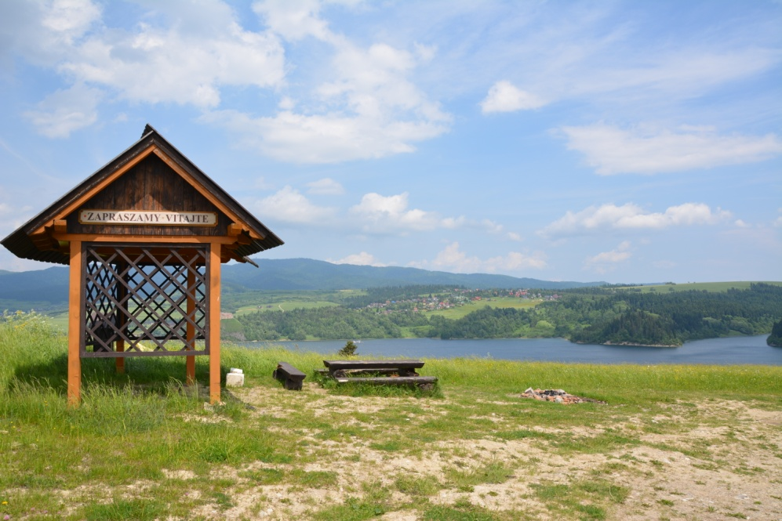
Stan przed inwestycją NIEDZICA ZAMEK

Slide 50
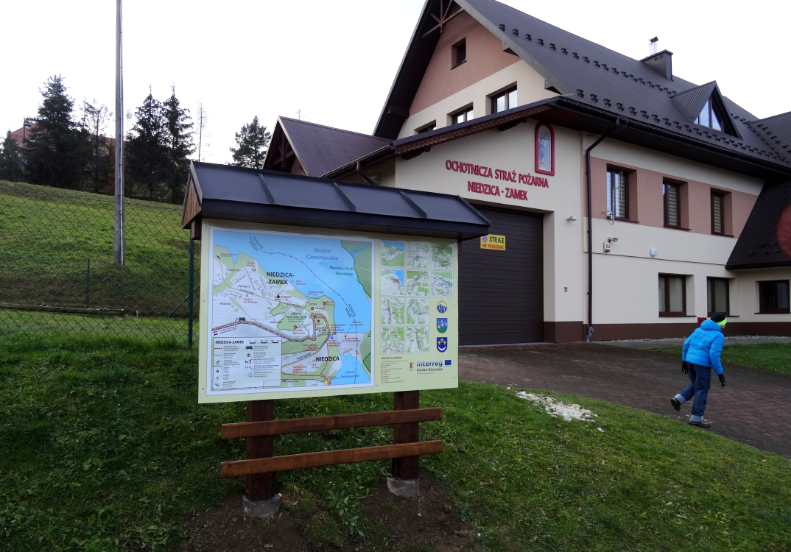
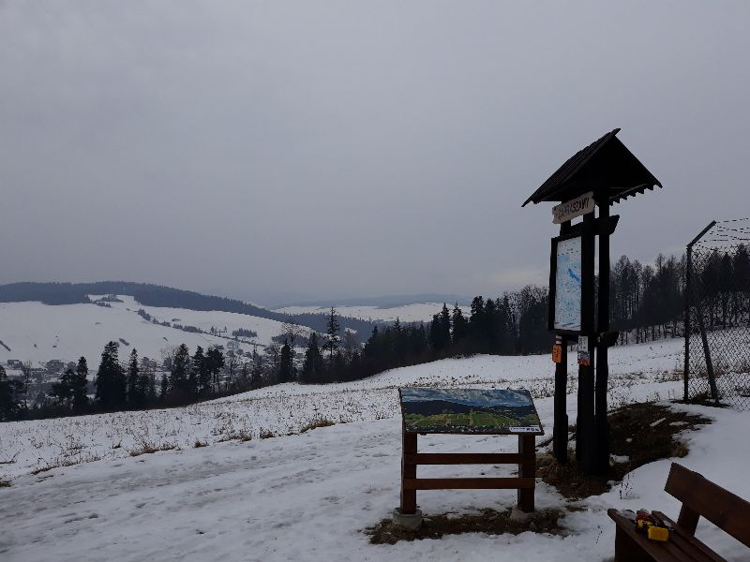
Stan po realizacji inwestycji NIEDZICA ZAMEK

Slide 51
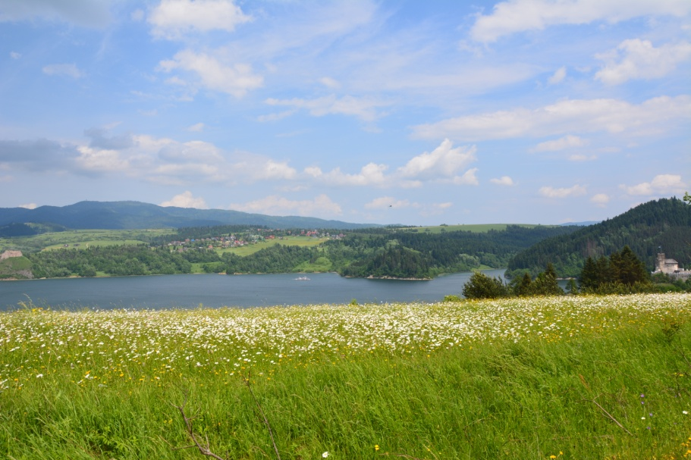
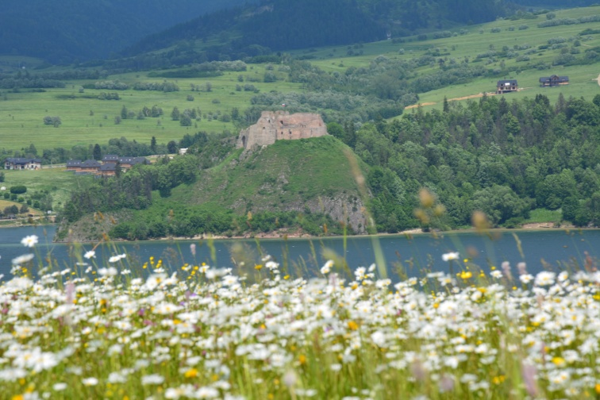
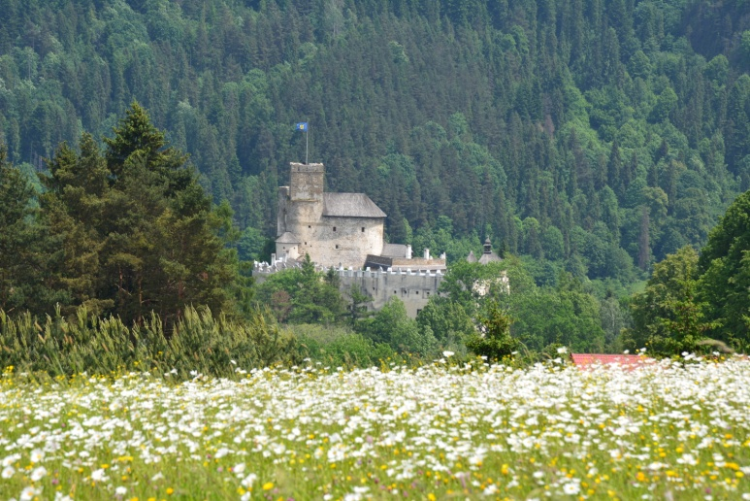
NIEDZICA ZAMEK - widoki

Slide 52
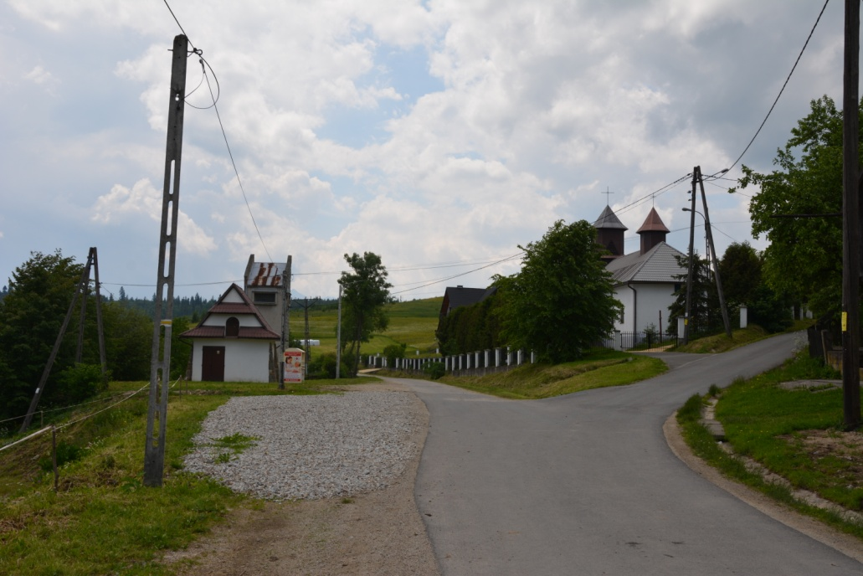
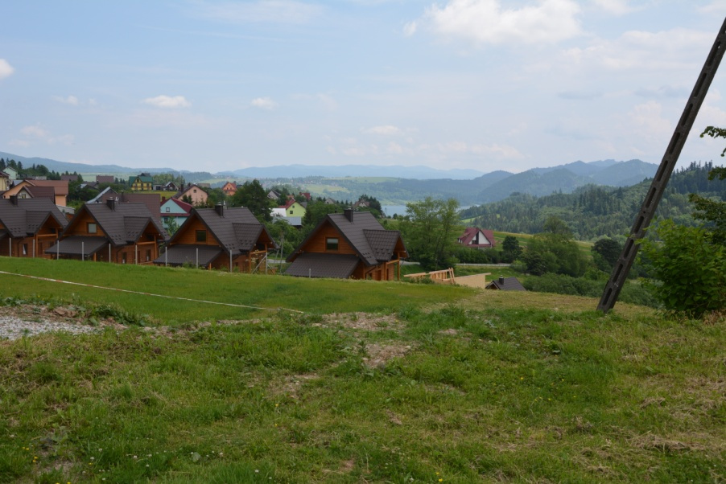
Stan przed inwestycją FALSZTYN

Slide 53
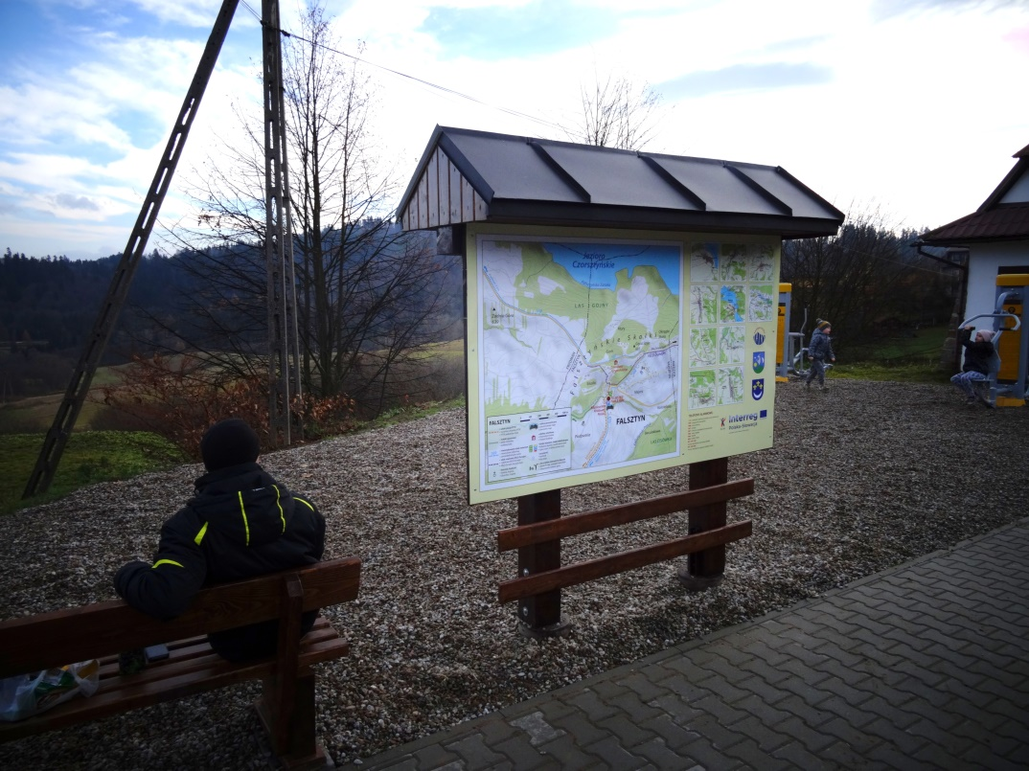
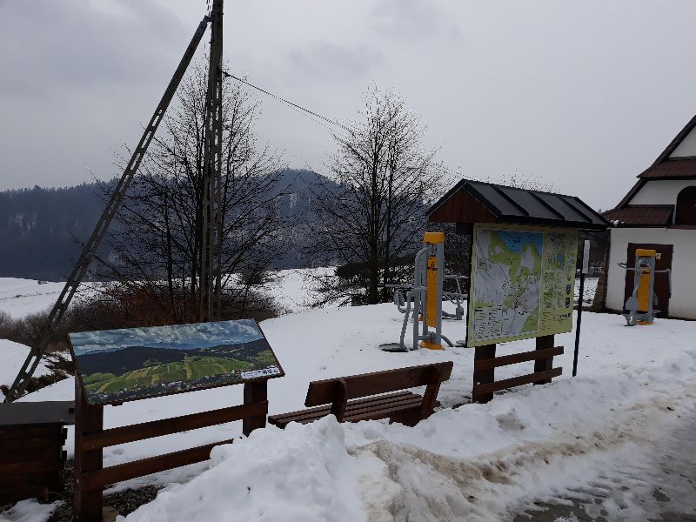
Stan po realizacji inwestycji FALSZTYN

Slide 54
Stan przed inwestycją FRYDMAN

Slide 55
Stan po realizacji inwestycji FRYDMAN

Slide 56
Stan przed inwestycją TRYBSZ

Slide 57
Stan po realizacji inwestycji TRYBSZ

Slide 58
Stan przed inwestycją ŁAPSZE WYŻNE

Slide 59
Stan po realizacji inwestycji ŁAPSZE WYŻNE

Slide 60
Stan przed inwestycją ŁAPSZANKA

Slide 61
Stan po realizacji inwestycji ŁAPSZANKA

Slide 62
Stan przed inwestycją ŁAPSZE NIŻNE

Slide 63
Stan po realizacji inwestycji ŁAPSZE NIŻNE

Slide 64
Stan przed inwestycją Spišská Stará Ves

Slide 65
Stan po realizacji inwestycji Spišská Stará Ves

Slide 66
MAŁA ARCHITEKTURA

Slide 67
MIEJSCA POSTOJOWE - FALSZTYN

Slide 68
Miejsca realizacji mikroprojektu

Slide 69
DZIĘKUJMY ZA UWAGĘ

